Slide 1
Ficha Médica Digital Trabalho Interdisciplinar: Aplicações Distribuídas
Anna Laura Reis Dornelas Gama
Edson Campolina Silva
João Pedro Mayrink
Rodolfo Rocha Rodrigues

Slide 2

Problema
Atualmente, existem médicos que se especializam em diversas áreas, fazendo com que as pessoas tenham muitas informações em locais diferentes, dificultando na organização de rotinas médicas.

Slide 3
Objetivo
Criar uma aplicação que irá facilitar a organização da ficha médica dos pacientes, visto que através dela as pessoas poderão mostrar um QRCode para o médico, que ao escanear terá acesso à ficha médica deste paciente
O médico pode checar as medicações que esse paciente já consome, como alergias e complicações que ele pode ter
Além de ter funcionalidades para auxiliar o paciente

Slide 4
Requisitos Funcionais
Chat com os médicos
Criação da ficha
Usuário deve conseguir se cadastrar;
Usuário deve conseguir realizar o login
Mostrar mapa com consultórios perto
Ver a ficha do paciente através do QR Code
O médico deve inserir suas informações de disponibilidade de dias e horários para atendimento, o que irá compor a sua agenda profissional
O paciente deve ser capaz de gerenciar consultas com sua lista de médicos, de acordo com a disponibilidade da agenda dos mesmos
Espaço para ver os exames
Alarme para lembrar dos medicamentos

Slide 5
Requisitos Não Funcionais
O sistema web deve ser acessível para resoluções a partir de 1025 pixels de largura, e resoluções mobile até 360 pixels de largura
A aplicação para dispositivos móveis deve ser compatível com smartphones IOS e Android, a partir da versão 6.0 (API nº 23)

Slide 6











Tecnologias a ser utilizadas

Slide 7
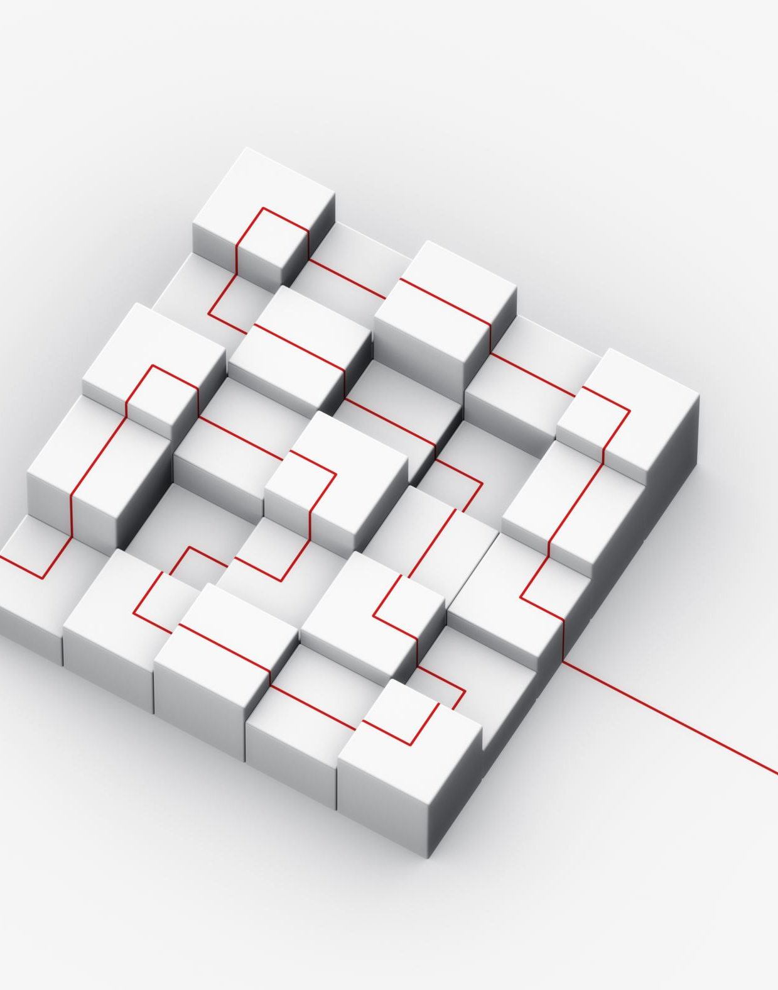
Arquitetura
REST API:
API REST é uma abstração de arquitetura de software que fornece dados em um formato padronizado para modelos de requisições HTTP

Slide 8


Obrigado!!

